Slide 1

シーズ
頭に装着した装置で、
「こう動きたい」と思った動作を、
オンライン空間のモデルに行わせる事で、
高齢者や身体障害者のような不自由な方でも
実際に身体を動かしているような体験が出来る

Slide 2

ニーズ
オンラインで遊べる
多人数で出来る
体力に関係ない
身体能力に関係ない
現実の身体は動かさない

Slide 3
ウォンツ
脳波で機器を操作するため、
認知症の予防や改善になる

Slide 4
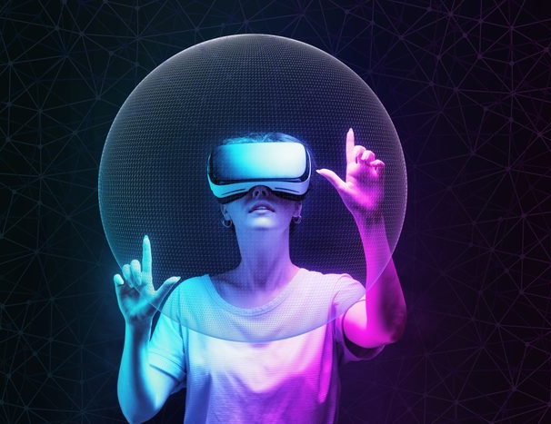
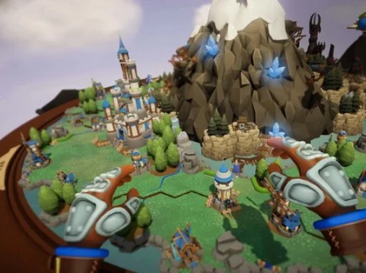
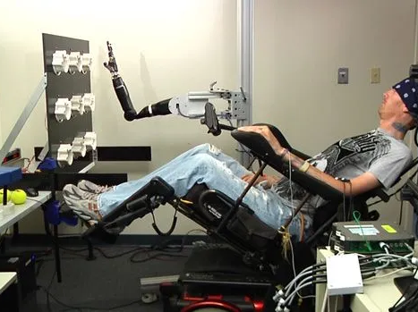
特 徴

Slide 5
VR
Virtual Reality
オンライン
ゲーム
Online Game
ブレイン
マシン
インタフェース
Brain-machine Interface
障害者
支援機器

Slide 6
差別性
フルダイブ
機能
五感あり
認知症予防
障害者支援

Slide 7
優位性
2022年9月現在の高齢者人口は3,627万人、高齢者人口率は29.1%となりました
年齢階層別障害者数の推移

Slide 8
優位性
高齢化社会になっている今、娯楽も高齢者に向かないといけません。
高齢者でも、障碍者でも、一般人でも、体が思うように動かせない方でも、もの機器を使えます。

